Slide 1
Capítulo 6
Componentes de hardware para automação e controle de processos
Seções:
Sensores
Atuadores
Conversores analógico-digital
Conversores digital-analógico
Dispositivos de entrada/saída para dados discretos

Slide 2
Interface processo-computador
Para implementar o controle de processos, o computador de controle deve coletar dados do processo de produção e transmitir sinais a ele
Componentes necessários à implementação dessa interface são os seguintes:
  Sensores para medir as variáveis contínuas e discretas do processo
  Atuadores que acionam os parâmetros contínuos e discretos do processo
  Dispositivos que convertem sinais analógicos contínuos em dados digitais
  Dispositivos que convertem dados digitais em sinais analógicos
  Dispositivos de entrada/saída para dados discretos

Slide 3
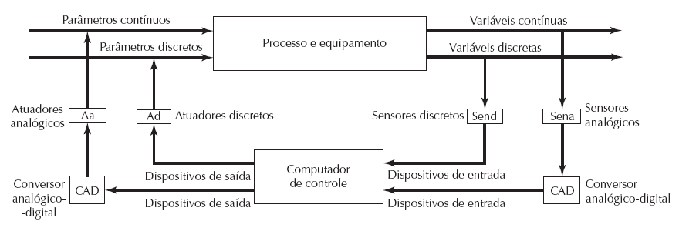
Sistema de controle de processos por computador

Slide 4
Sensores
Um sensor é um transdutor, um dispositivo que converte uma variável física de uma forma em outra mais útil para a aplicação em questão
Duas categorias básicas:
  1. Analógicos
  2. Discretos
    Binários
    Digitais (por exemplo, contador de pulsos)

Slide 5
Função de transferência do sensor
A relação entre o valor do estímulo físico e o valor do sinal produzido pelo sensor em resposta ao estímulo
S = f(s)
onde S = sinal de saída, s = estímulo, e f(s) é a relação funcional entre eles
A forma funcional ideal é uma relação proporcional simples
S = C + ms

Slide 6
Atuadores
Um atuador é um dispositivo de hardware que converte um sinal de comando controlador em uma mudança em um parâmetro físico
A mudança é normalmente mecânica (por exemplo, posição ou velocidade)
Um atuador é um transdutor, visto que transforma um tipo de quantidade física em outro tipo de quantidade física
O sinal de comando do controlador costuma ser de baixo nível e, portanto, um atuador pode demandar também um amplificador que aumente o sinal até que ele seja capaz de acionar o atuador

Slide 7
Tipos de atuadores
1. Atuadores elétricos
  Motores elétricos
    Servomotor CC
    Motores CA
    Motores de passo
  Solenoides
2. Atuadores hidráulicos
  Utilizam fluido hidráulico para amplificar o sinal do comando do controlador
3. Atuadores pneumáticos
  Utilizam ar comprimido como energia propulsora

Slide 8
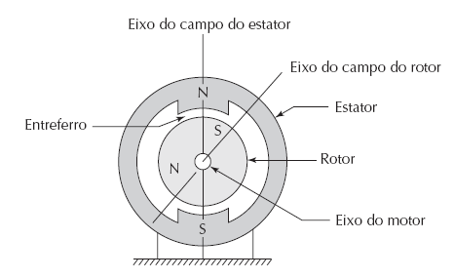
Um motor elétrico rotativo

Slide 9
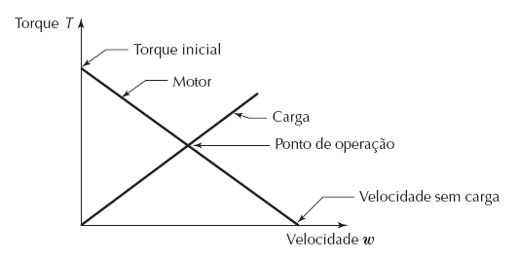
Curva torque‑velocidade de um servomotor CC e relação carga/torque

Slide 10
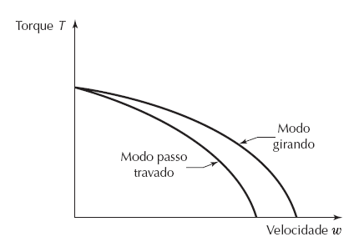
Curva torque‑velocidade típica de um motor de passo

Slide 11
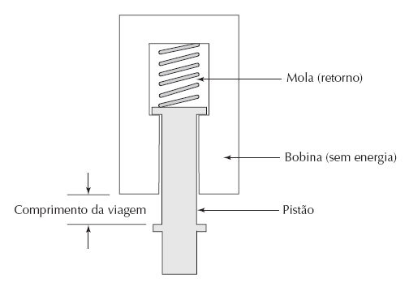
Solenoide

Slide 12
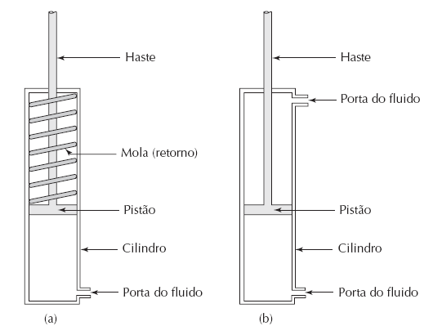
Cilindro e pistão: (a) ação simples com mola de retorno e (b) ação dupla

Slide 13
Conversão analógico-digital
Um ADC converte um sinal analógico contínuo de um transdutor em um código digital para ser usado pelo computador
ADC consiste de três fases:
  Amostragem – converte o sinal contínuo em uma série de sinais analógicos discretos a intervalos periódicos
  Quantização – cada sinal analógico discreto é convertido a um dos números finitos dos níveis de amplitude previamente definidos
  Codificação – níveis de amplitude discretos são convertidos em código

Slide 14
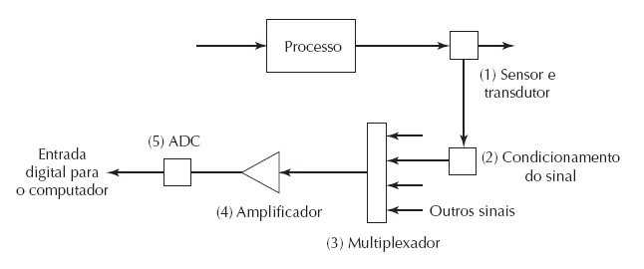
Etapas da conversão analógico‑digital de sinais analógicos contínuos do processo

Slide 15
Características de um ADC
Taxa de amostragem – taxa na qual os sinais analógicos contínuos são tomados ou pesquisados
Tempo de conversão – o intervalo de tempo decorrido entre a aplicação de um sinal de entrada e a determinação do valor digital pelas fases de quantização e codificação do procedimento de conversão
Resolução – é a precisão com a qual o sinal analógico é avaliado
Método de conversão – meio através do qual o sinal analógico é codificado em um equivalente digital
  Exemplo – método de aproximação sucessiva

Slide 16
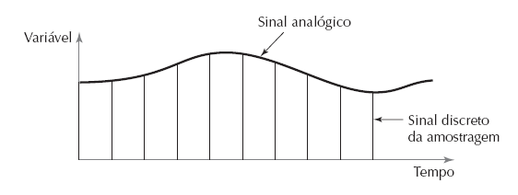
Sinal analógico convertido em uma série de dados discretos de amostragem por meio do conversor analógico‑digital

Slide 17
Método de aproximação sucessiva
Uma série de tensões de referência é sucessivamente comparada ao sinal de entrada cujo valor é desconhecido
Número de tensões de referência corresponde ao número de bits usados na codificação do sinal
A primeira tensão de referência é metade da faixa de trabalho do ADC
A comparacão do restante da voltagem de entrada com cada tensão de referência retorna um bit no valor 1, se a entrada exceder o valor de referência, e 0, se a entrada for menor do que o valor de referência
Os valores de bits seguintes, multiplicados por suas tensões de referência correspondentes, formam o valor codificado do sinal de entrada

Slide 18
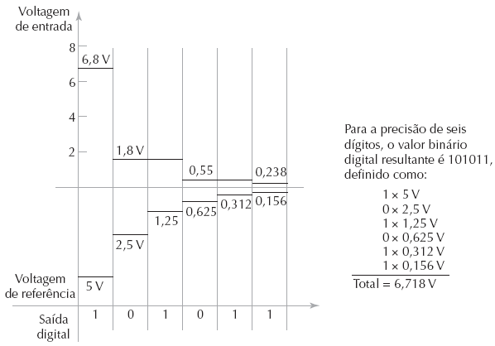
Método de aproximação sucessiva
Exemplo para voltagem de entrada de 6,8 V

Slide 19
Conversão digital-analógica
Converte a saída digital do computador em um sinal analógico contínuo que aciona um atuador ou outro dispositivo analógico
DAC consiste de dois passos
  Decodificação – saída digital é convertida em uma série de valores analógicos em momentos discretos de tempo
  2. Exploração de dados – cada valor sucessivo é transformado em um sinal contínuo usado para acionar o atuador analógico durante o intervalo de amostragem

Slide 20
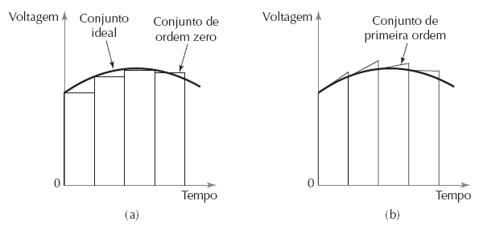
Etapa de exploração de dados utilizando (a) retentor de ordem zero e
(b) retentor de primeira ordem

Slide 21
Dispositivos de entrada/saída para dados discretos
Dados binários:
Interface de contato de entrada – dados de entrada para o computador
Interface de contato de saída – dados de saída do computador
Dados discretos que não são binários:
Interface de contato de entrada – dados de entrada para o computador
Interface de contato de saída – dados de saída do computador
Dados de pulso:
Contadores de pulsos – dados de saída para o computador
Geradores de pulsos – dados de saída do computador

Slide 22
Interfaces de contato de entrada/saída
Interface de contato de entrada – séries de contatos que são abertos ou fechados para indicar o status de dispositivos binários individuais como chaves fim-de-curso e válvulas
  O computador verifica periodicamente o estado atual dos contatos para atualizar os valores armazenados em memória
  Também pode ser usada na entrada de dados discretos que não sejam binários (por exemplo, uma matriz de sensor fotoelétrico)
  Interface de contato de saída – comunica os sinais ligados/desligados do computador para o processo
  Essas posições são mantidas até que sejam alteradas pelo computador

Slide 23
Contadores e geradores de pulsos
Contador de pulsos – converte uma série de pulsos (trem de pulsos) em um valor digital
  O valor digital é então passado para o computador por um canal de entrada
  Mais comum – tipo que conta pulsos elétricos
  Usados para aplicações de contagem e medição
Gerador de pulsos – um dispositivo que produz uma série de sinais elétricos
  O número de pulsos ou frequência do trem de pulsos é especificado pelo computador

